Slide 1
Uglify 与 AST
FengShengqing
YouDao WebFront
总走弯路，是因为不知道捷径

Slide 2
先看代码
(ps: 示例来自美团的一篇文章：http://tech.meituan.com/abstract-syntax-tree.html)
parseInt('10.23'); // 10 转换成正整数
parseInt('10abc'); // 10 忽略其他字符
parseInt('10', 10); // 10 转换成十进制
parseInt('10', 2); // 2 转换成二进制
parseInt('0123'); // 83 or 123 不同浏览器不一样，低版本浏览器会转换成八进制
parseInt('0x11'); // 17 转换成十六进制
问题提出： 给parseInt设置默认的进制
YouDao WebFront
总走弯路，是因为不知道捷径

Slide 3
运行示例
function test() {
if (foo) {
parseInt('12342');
}
parseInt('0012', 3);
}
function test() {
if (foo) {
parseInt("12342", 10)');
}
parseInt('0012', 3);
}
原理： 用Uglify把字符转换成AST树， 操作树中的节点来改变字符
YouDao WebFront
总走弯路，是因为不知道捷径

Slide 4
AST （Abstract syntax tree）
源代码的抽象语法结构的树状表现形式，树上的每个节点都表示源代码中的一种结构。之所以说语法是“抽象”的，是因为这里的语法并不会表示出真实语法中出现的每个细节。
利用抽象语法树可以方便地实现多种源程序处理工具,比如源程序浏览器、智能编辑器、语言翻译器等.
js抽象语法树： http://jointjs.com/demos/javascript-ast
YouDao WebFront
总走弯路，是因为不知道捷径

Slide 5
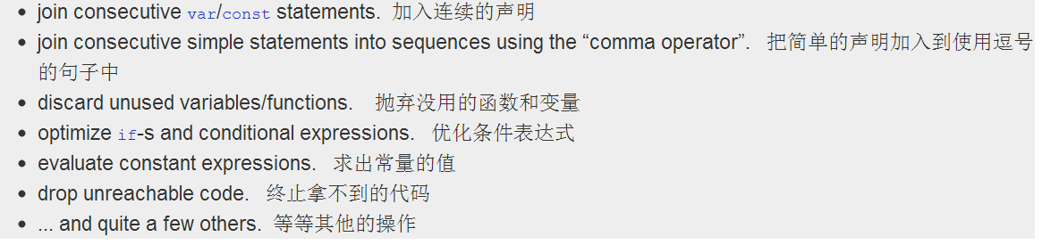
Uglify ： 压缩合并代码
线上测试demo: http://lisperator.net/uglifyjs/#demo
压缩过程：通过在AST树上做各种各样的优化来减少代码量
YouDao WebFront
总走弯路，是因为不知道捷径

Slide 6
压缩过程的简单api
ast = UglifyJS.parse(code);
ast.figure_out_scope();
compressor = UglifyJS.Compressor({ ...compressor_options... });
ast = ast.transform(compressor);
code = ast.print_to_string(); // get compressed code
YouDao WebFront
总走弯路，是因为不知道捷径

Slide 7
Uglify 的变量名替换
变量名更换规则：
只有在作用域链上边的声明过的名字才可以；当前文件声明的全局变量的名字不能
函数声明时的参数名可以
catch后边参数列表的名字可以
在使用了with的作用域链上的所有变量名都不能
在使用了eval的作用域链上的所有变量名都不能
fn.prototype 不可以
参考文章：http://rapheal.sinaapp.com/2014/05/17/uglifyjs-var-mangle/
YouDao WebFront
总走弯路，是因为不知道捷径

Slide 8
变量名压缩api
ast = UglifyJS.parse(code);
ast.figure_out_scope();
ast.compute_char_frequency();
ast.mangle_names();
code = ast.print_to_string();
YouDao WebFront
总走弯路，是因为不知道捷径

Slide 9
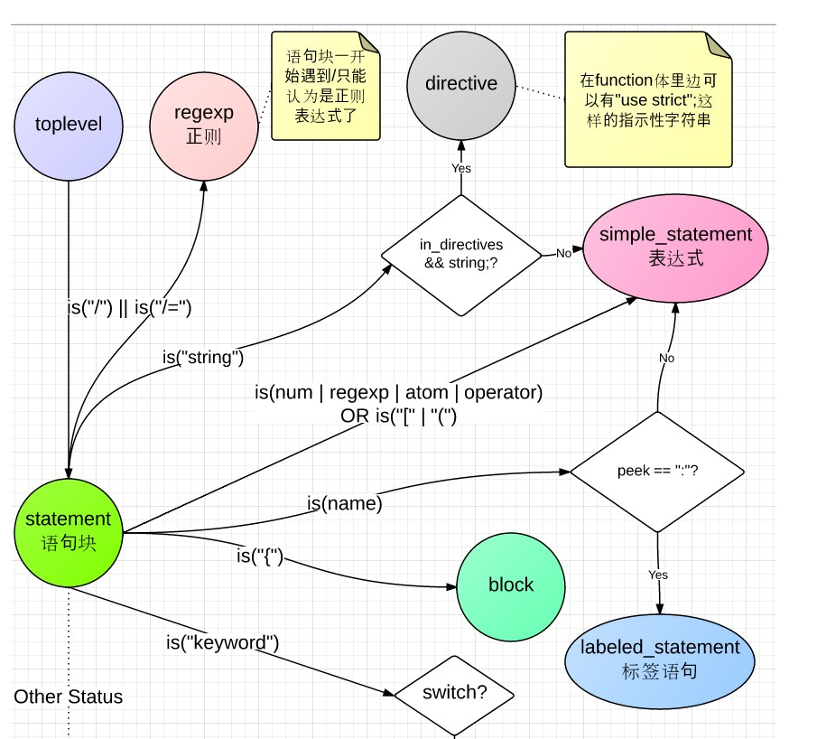
Uglify的AST
和SpiderMonkey AST 不同，
但是却支持SpliderMonkey
词法解析时的状态图
YouDao WebFront
总走弯路，是因为不知道捷径

Slide 10
UglifyJS — TreeWalker 遍历AST树
UglifyJS — TreeTransformer TreeWalker 的升级版
function visitor(node, descend) {
...
};
var walker = new UglifyJS.TreeWalker(visitor);
ast.walk(walker);
function before(node, descend) { ... };
function after(node) { ... };
var tt = new UglifyJS.TreeTransformer(before, after);
var new_ast = ast.transform(tt);
YouDao WebFront
总走弯路，是因为不知道捷径

Slide 11
回头看示例
YouDao WebFront
总走弯路，是因为不知道捷径

Slide 12
再来一例
YouDao WebFront
总走弯路，是因为不知道捷径

Slide 13
See U
YouDao WebFront
总走弯路，是因为不知道捷径

